Slide 1
Zooplâncton
Por: Amanda Nikaele, Andressa de Lima e Jade Vallinoto

Slide 2
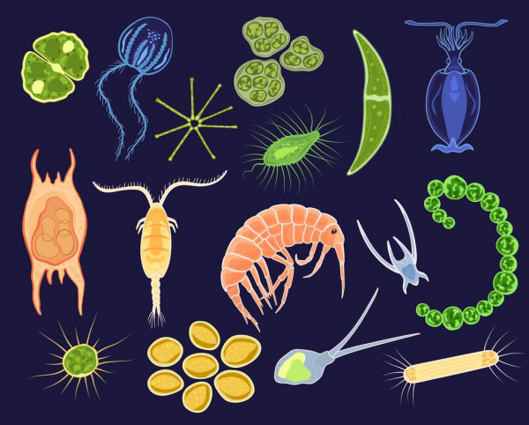
Comunidade Zooplâncton
A comunidade zooplâncton é a "planctônica" . Caracterizada como a base da teia alimentar nos oceanos. Constituída por uma ampla diversidade de organismos.
Ocupam de forma distintas coluna d'água em todas as profundezas.

Slide 3
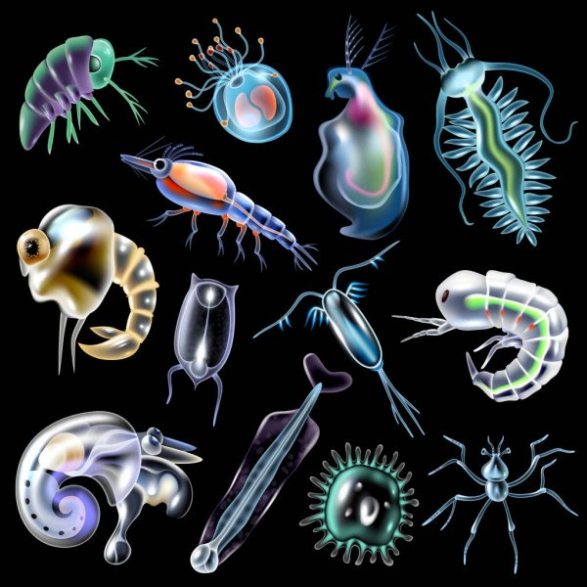
Definição
O termo zooplâncton é originário do grego zonn,ou seja o animal,que temos o plâncton com sentido de deriva

Slide 4
Organismos que compõem
A comunidade é composta pelos seguintes organismos:
Heterotróficos e microscópicos. Operam como: Carnívoros,herbívoros onívoros na teia trófica. Seus principais constituintes de zooplâncton, são : Vermes,protozoários, crustáceos,larvas de insetos.

Slide 5
Ameças
Alteração dos níveis de metais contidos na água.
Mudanças do valor de nitrogênio e de fosforo.
Mudanças de temperatura.

Slide 6
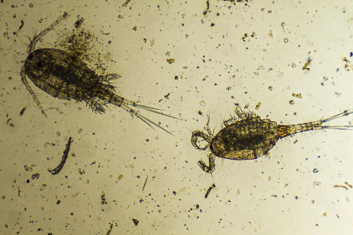
Características
São organismos com baixa mobilidade.
São indicadores pesqueiros e hidrológicos.
Encontrados em água doce e marinha.

Slide 7
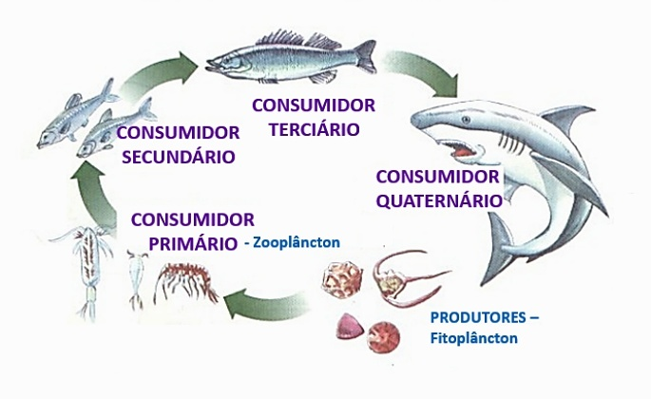
Cadeia trófica
Atuam como consumidores e como presas.
Podem ser herbívoros, carnívoros, detritívoros e onívoros.
Se alimentam de fitoplânctons e bactérias.
E alimentam os organismos maiores.

Slide 8
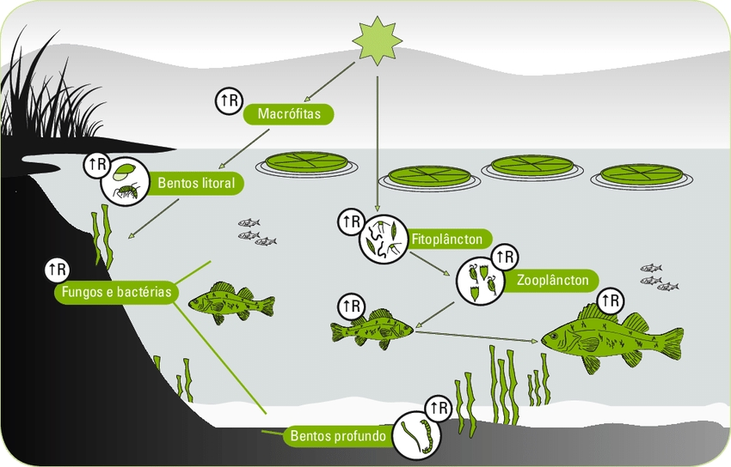
Importância
A importância do zooplancton reside principalmente em seu papel de condutor do fluxo de energia, Pela sua importância na cadeia trófica pode-se notar que o zooplancton representa uma fonte alimentar essencial uma vez que servem de alimento para uma variedade de peixes, além de serem os maiores consumidores do fitoplancton.

Slide 9
Distribuição dos organismos
O fitoplâncton está distribuído na camada fótica do ambiente marinho durante o dia, pois precisam da luz do sol para a transformação na fotossíntese. O zooplâncton migra de regiões mais escuras durante a noite, para se alimentar do fitoplâncton.

Slide 10
Proteção desses organismos
É importante conhecer primeiro as comunidades, e depois fazer coletas, pegar amostras para desenvolver projetos de educação ambiental com as escolas e as comunidades,nos quais as pessoas são conscientizados sobre o que é e qual a importância dos organismos planctônicos, para os ecossistemas aquáticos.

